Slide 1


JobJava 팀
임영수, 신영환, 박소현C, 백지연B

Slide 2
01
02
04
목차
05
프로젝트 소개
06
DB 설계
목표
07
REST API 설계
03
기능 명세서
08
화면 설계서
아키텍쳐 설계
09
일정 관리
업무 분담
10
협업 관리

Slide 3
01
프로젝트 소개
주제 및 기획 의도

Slide 4



주제
하나의 시스템 내부에서
여러 회사가 사용할 수 있는 사내 메신저 개발
각 회사 단위로 Grouping 되는 시스템
각 영역 별로 나누어진 권한 체계
조직도 시스템
대화방 목록 검색 기능

Slide 5
02
목표
팀 목표 및 개인 목표

Slide 6
팀 목표
확장성을 고려한 구조 설계
다양한 회사 및 사용자 수 증가를 고려한 서비스 구현
Scale Out을 고려한 MSA 구조 활용
트래픽 증가를 고려 Load Balancer + 다수의 API Gateway 구조
다양한 회사의 조직 구조를 수용하기 위한 DB 설계
기능 확장이 용이한 서비스 구현
각 기능의 모듈화
Super Admin/Company Admin/Group Admin 등의 권한 체계
세분화된 API URL 설정

Slide 7
개인 목표
임영수
[구조]
목표 1. 아키텍처를 이해한 구현
- 계기 : 대규모 서비스를 위해 아키텍처를 고려하며 개발한 경험이 전무
- 방안 : Front – API Gateway – API Server – Storage 간의 상호작용을 정확이 이해하고 구현
목표 2. MSA 구조 기반의 개발
- 계기 : 대규모 서비스를 고려한 Scale Out을 쉽게 하기위해
- 계기 : 기술 스택이 다른 팀원과의 효율적인 협업을 위해
[성능]
목표 1. React를 활용한 Web Front 구현
- 계기 : 기존 JSTL에서는 모든 요소를 렌더링
- 방안 : Reflow, Repaint 작업을 줄여 동적으로 변하는 부분만을 렌더링하여 시간을 단축
[DB]
목표 1. 효율적인 RDB 내 계층 구조 구현
- 계기 : 가변적인 Depth를 가지는 구조도 수용 가능
- 계기 : Depth가 깊은 계층 구조에도 적은 부하를 사용하는 쿼리문
- 방안 : Closure Table을 활용한 계층 구조 표현

Slide 8
개인 목표
박소현
목표 1. 시스템 디자인 능력 Up
- 계기 : 주로 혼자 Spring과 React 기반 프로젝트를 진행하고 공부해왔음
- 방안 :
Message Server 개발을 통해 Web Socket 기반 실시간 처리 이해 및 구현
Spring Web Socket, Redis, Mongo DB
Auth Server 개발을 통해 MSA 환경에서의 토큰 기반 인증 시스템 구현
HAProxy 개발을 통해 인프라와 트래픽 처리에 대한 안목 형성
목표 2. 확장성을 고려한 설계 및 구현
- 계기 : 대용량 트래픽 처리에 대한 관심이 있었으나, 실습을 할 수 없어 아쉬웠음
- 방안 :
서비스 및 기능 확장 → HAProxy API Gateway를 통한 MSA 환경 구축
사용자 수 및 트래픽 증가 → HAProxy LB를 통한 분산 처리, 비동기 Server 시도
캐싱을 사용한 메시지 저장
목표 3. Test
- 계기 : 구현한 서비스에 대한 성능에 대해 호기심을 가짐
- 방안 :
Servlet 기반 Websocket 구현과 Reactive 기반 Websocket 구현 비교
테스트를 통해 Reactive 기반 Message Server의 사용성이 높아지는 트래픽 지점 찾기
목표 4. 협업/운영 능력 Up
- 계기 : 혼자 프로젝트를 진행해왔어서 협업과 운영에 익숙하지 않음
- 방안 :
Jira, Gitlab 협업 툴을 사용한 프로젝트 관리 익숙해지기
클린코드 책 내용 기반으로, 리팩토링하여 유지보수성 높은 코드 작성

Slide 9
개인 목표
백지연
목표 1. 프로젝트 모듈화를 통한 기능, 성능 확장성 확립
- 계기 : 프로그램 모듈화 경험 부족
- 방안 : 현재 프로젝트에서 모듈의 세분화를 통하여 각 모듈별 품질 향상,
Blueprint 기능을 이용한 MVC 로직 단위 모듈관리 및 디자인 패턴 활용
→ 개발 종료 후 유지보수 시, 추가 기능 구현이 용이
목표 2. 서비스 Flow 이해를 통한 기능과 성능 확장성 확립
- 계기 : 모노리스 아키텍처를 주로 사용했기 때문에 서버 - 클라이언트 연동 경험 부족
- 방안 : 경험이 전무하지만, 세부 기능을 직접 구현해야 하는 마이크로 프레임워크인 Flask를 사용하여 기능 구현
→ 세부 기능을 구현하며 구조에 대한 세세한 이해 및 응용 가능성 확장

Slide 10
개인 목표
신영환
목표 1. 비즈니스로직과 UI로직을 분리해 의존성을 최소화
- 계기 : Activity나 Fragment에 모든 코드를 작성하여 디버깅과 메모리관리를 어렵게한
경험
- 방안 : MVVM패턴을 이해하고 적용하여 관심사 분리
목표 2. RxAndroid를 활용해 한꺼번에 많은 메시지가 전달 되었을때 발생하는 버벅거림과 메모리의 낭비를 최소화
- 계기 : RxAndroid를 사용해본 경험은 있지만 정확한 이해가 아닌 따라치는 식의 코드였음
- 방안 : 지속적으로 들어오는 데이터 스트림을 제어하고 효율적으로 처리하기 위해 ReactivePrograming방식을 도입, RxJava의 Flowable을 이용해 BackPressure이슈에 대응

Slide 11
03
기능 명세서
핵심 기능 및 추가 기능

Slide 12
기능 명세서
분류 | 항목 | 설명
Auth | 회원가입 | - 아이디​, 비밀번호​, 이름​, 회사선택​, 이메일, 전화번호 - Company 관리자가 가입 승인 - 가입 완료 이메일 전송
 | 로그인 | - 아이디, 비밀번호 - 자동 로그인 기반 - 특정 기간 후 재로그인 → 보안 향상
 | ID/PW 찾기 | - 이메일 인증을 통한 변경
 | 권한 설정 | - 사용자 권한 설정 및 변경
분류 | 항목 | 설명
User | 사용자 프로필 | - 프로필 설정 및 변경
 | 조직도 | - 계층형 사내 조직도 확인
 | 채팅방 개인 설정 | - 즐겨찾기, Push 알림, 채팅방 이름 설정 가능
 | 캘린더 공유 | - 캘린더 열람 가능
 | Company Admin 페이지 | - 각 회사의 Admin 페이지 - 해당 회사의 사용자 관리 - 회원가입 승인
 | Super Admin 페이지 | - WorkSmile 서비스 운영자의 Admin 페이지 - Company Admin 관리 – Comapny Admin 가입 승인

Slide 13
기능 명세서
분류 | 항목 | 설명
채팅방 공통 기능 | 채팅방 생성 | - 1:1 일 경우, 대화를 신청한 사용자가 채팅을 치면, 상대방에게도 채팅방 생성 - 1:1 채팅일 경우, 초기 방이름 : 상대방 이름 - 그룹 채팅일 경우, 초기 방 이름 : 처음에 입력하도록
채팅방 공통 기능 | 채팅방 멤버 추가 | - 1:1 채팅에서 추가 시, 비공개 그룹 채팅방으로 전환 대화방 명 입력하도록 함 - 공개/비공개 그룹 채팅에서 추가 시, 사용자만 추가 - 사용자 입장 메시지 표시
 | 채팅방 나가기 | - 자발적 나가기는 누구나 가능 - 사용자 퇴장 메시지 표시
 | 멤버 강제 퇴장 | - 강제 퇴장은 방장만 가능
 | 채팅방 소멸 | - 채팅방 인원이 0명 되면 소멸
 | 멤버 정보 보기 | - 프로필 클릭을 통해 채팅방 내 멤버 정보 보기 - 1:1 채팅 가능
분류 | 항목 | 설명
공개/비공개 그룹 채팅방 | 그룹 채팅방 정보 보기 | - 채팅방 초기 이름, 채팅방 인원 수, 생성일, 채팅방 공개/비공개 여부, 방장
 | 멤버 멘션(@) 기능 | - 멘션 당한 멤버는 알림 받음

Slide 14
분류 | 항목 | 설명
메시지 | 메시지 전송 | - 텍스트/링크/사진/파일 전송 가능 - 특정 멤버 멘션(@) 가능 - 본인 전송 메시지는 우측 배치
 | 읽지 않은 사람 수 표시 | - 채팅방 멤버들의 last_read_idx 값을 통해 계산
 | 메시지 삭제 | - 5분 이내 가능 - ‘삭제된 메시지입니다.’ 표시
 | 메시지 답장 | - 특정 메시지에 대한 답장 - 클릭 시 원본 메시지로 이동
 | 모아보기 | - 텍스트/링크/사진/파일 모아보기
 | 메시지 검색 | - 특정 키워드 메시지 검색
 | 비속어 필터링 | - Super Admin에서 지정한 비속어 메시지 가림 표시
기능 명세서
분류 | 항목 | 설명
랜딩 페이지 (채팅방 리스트) | Navigation | - 본인 프로필, 조직도 보러가기
 | 검색 | - 같은 회사 내 사용자, 공개 채팅방, 본인이 속한 채팅방 검색 결과로 제시
 | 채팅방 만들기 | - 그룹 채팅방 만들기 가능
 | 전체 서비스 설정 | - 전체 알림 끄기, 프로필 및 계정 수정, 회원 탈퇴
 | 채팅방 리스트 | - 채팅 방 별 미확인 메시지 수 표시 - 채팅 방 별 개인 설정 가능 - 채팅방 정렬

Slide 15
04
아키텍쳐 설계

Slide 16
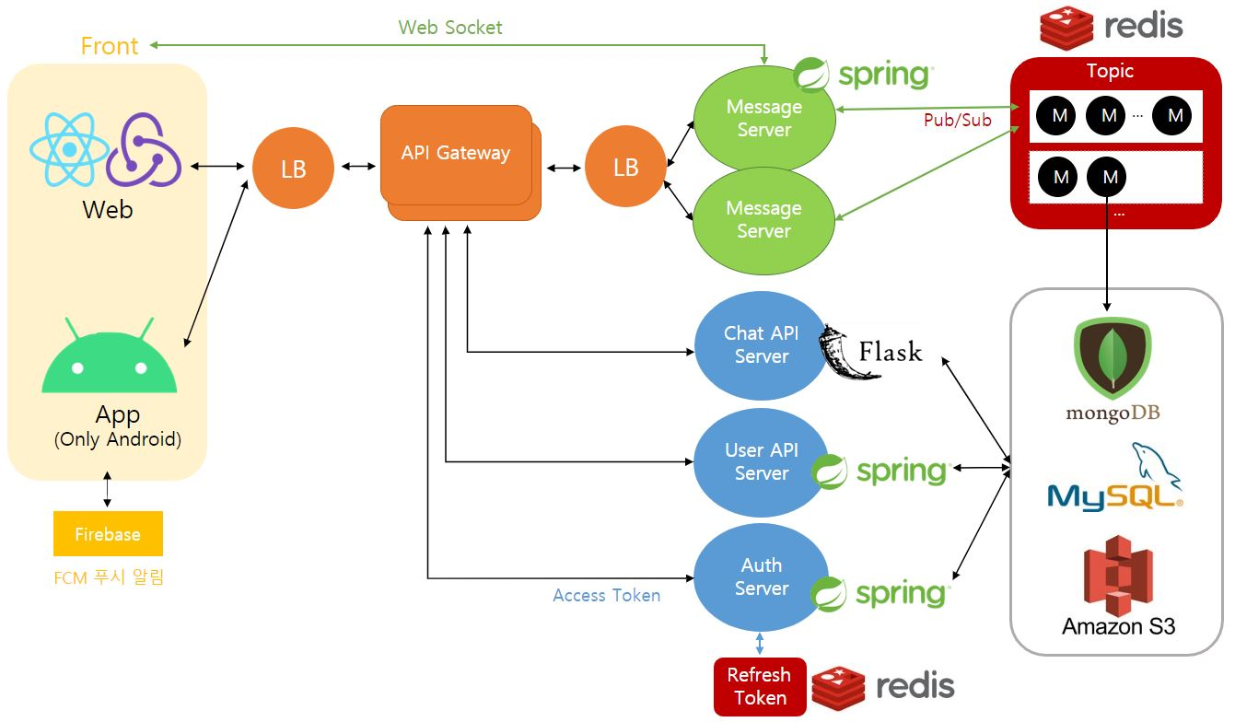
아키텍쳐 설계

Slide 17
05
업무 분담
개발 중 역할 계획

Slide 18
업무 분담
임영수
User Server
MySQL
React Web Front
박소현
Auth Server
Message Server
MongoDB / Redis
HAProxy
백지연
Chat Server
신영환
Android

Slide 19
06
DB 설계

Slide 20
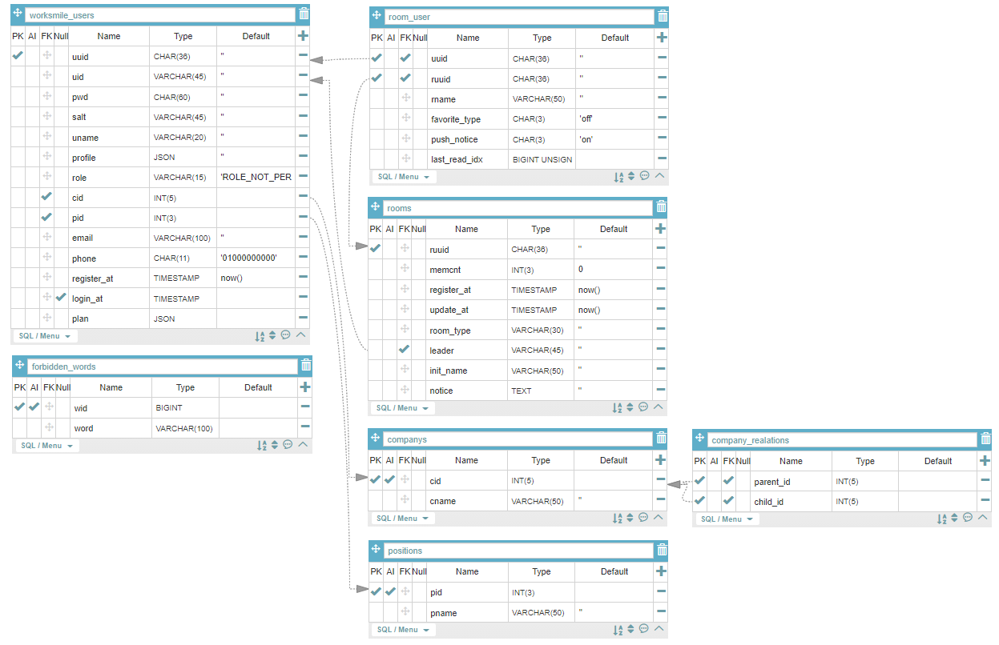
DB 설계
1. MySQL 설계

Slide 21
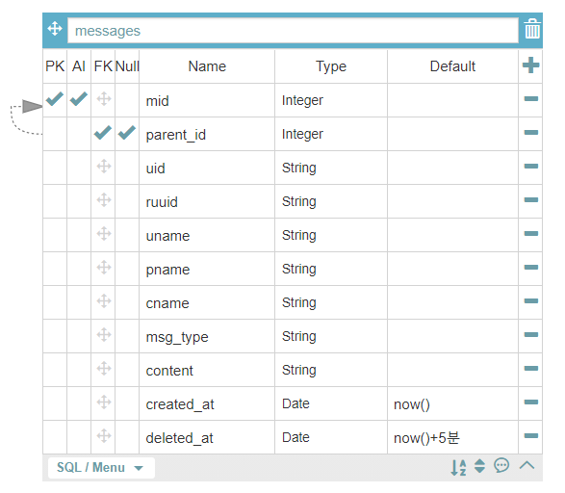
DB 설계
2. 메시지 저장
- No-SQL MongoDB 사용

Slide 22
07
Rest API 설계

Slide 23
REST API 설계
* 아직 추가 기능 관련하여 변경사항을 적용 중입니다.
https://smilegate-my.sharepoint.com/:x:/r/personal/shparkc_smilegate_com/Documents/DevCamp-JobJava/%EC%84%A4%EA%B3%84/RESTful%20API%20%EC%84%A4%EA%B3%84.xlsx?d=wa031b711e2494f619f41d1d2f6763797&csf=1&web=1&e=AXBnGQ

Slide 24
08
화면 설계서
* 변경사항을 적용하지 못했습니다.
Android & Web Front

Slide 25

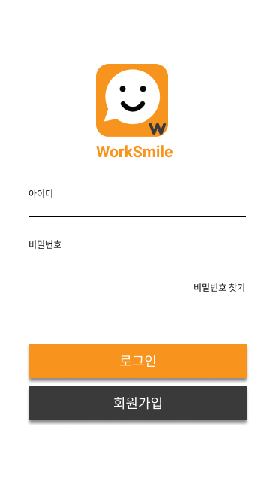
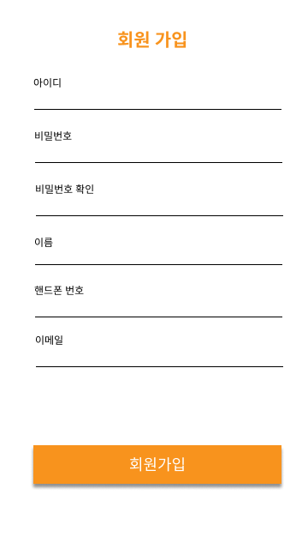
- 로그인, 회원가입
Android
로그인
회원가입

Slide 26
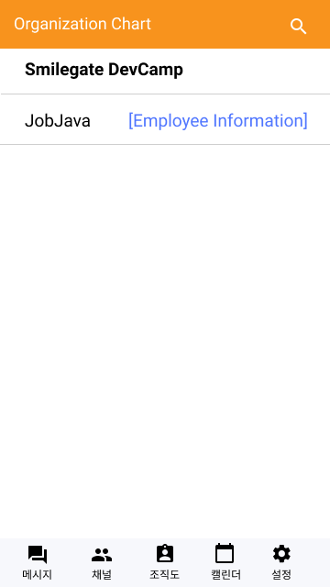
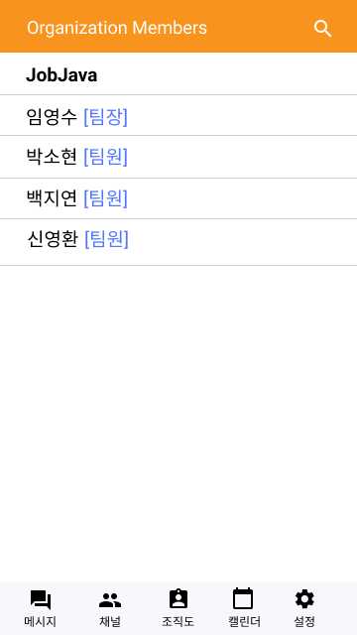
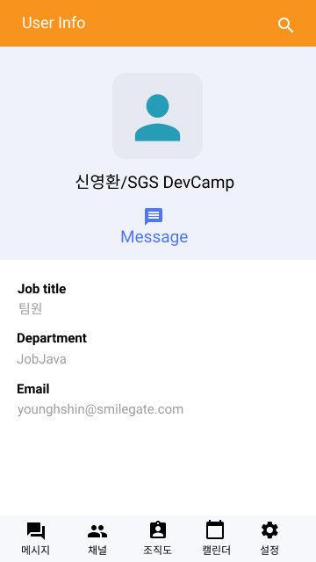
조직도
Android
조직도 목록
팀원 목록
개인 상세보기

Slide 27
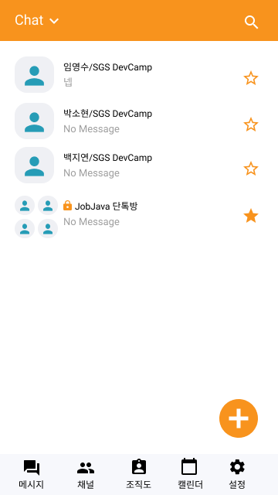
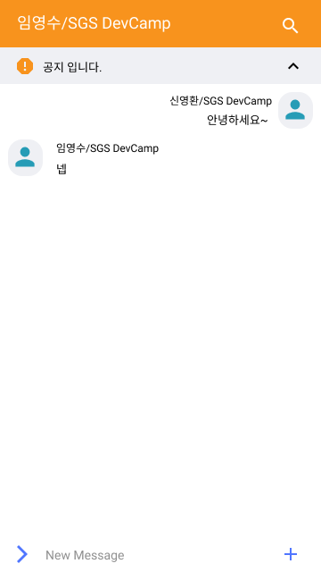
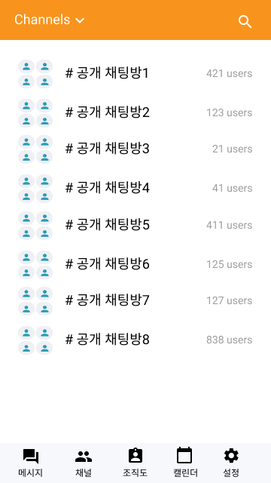
채팅
Android
채팅방 목록
채팅방 내부
채널 목록

Slide 28
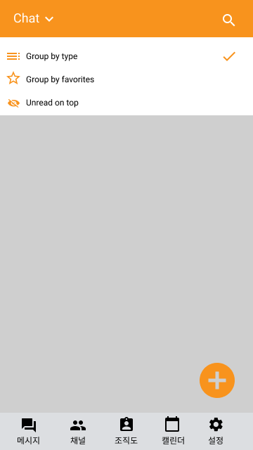
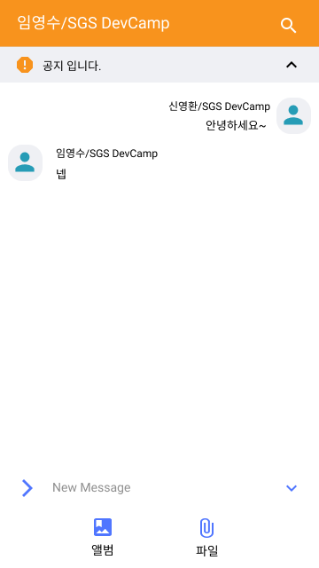
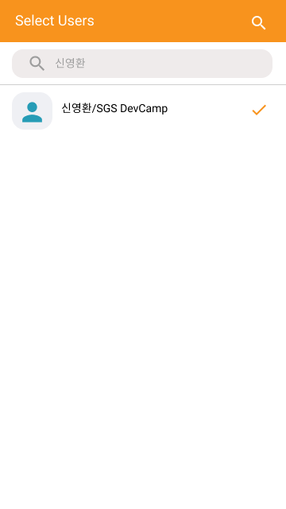
채팅 대화상자
Android
채팅방 목록 대화상자
- 정렬 방식 설정
채팅방 내부 대화상자
- 앨범, 파일 전송
대화방 생성

Slide 29
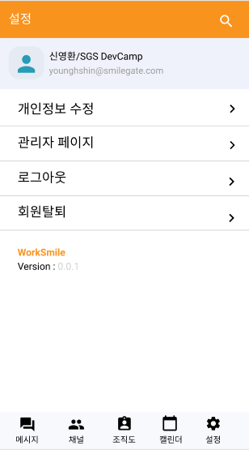
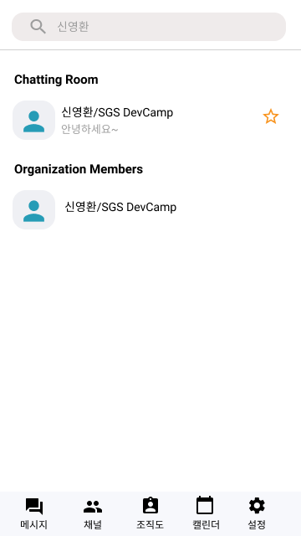
설정 및 검색
Android
설정
검색

Slide 30
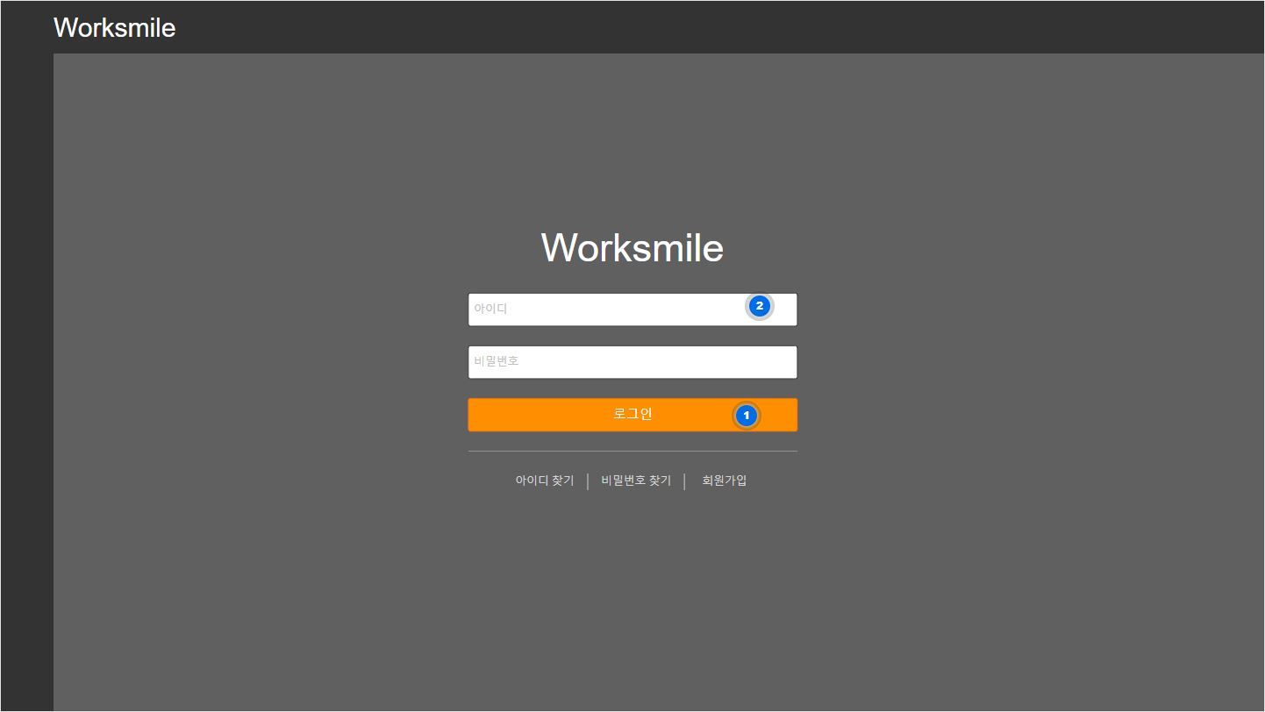
로그인
Web

Slide 31
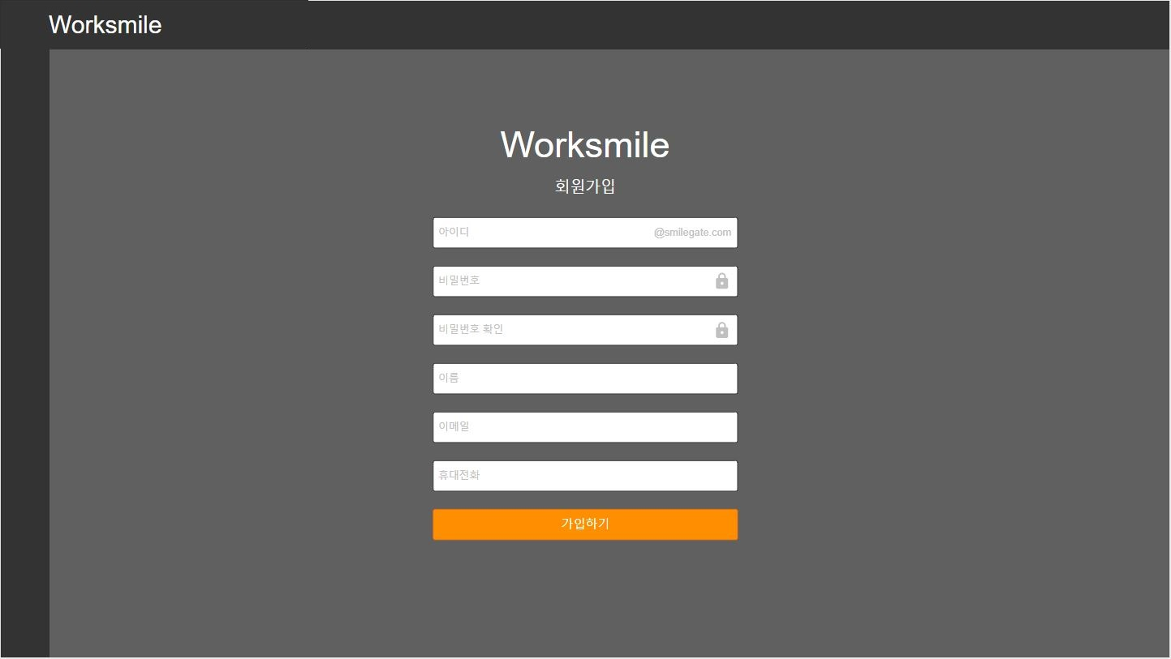
회원가입
Web

Slide 32
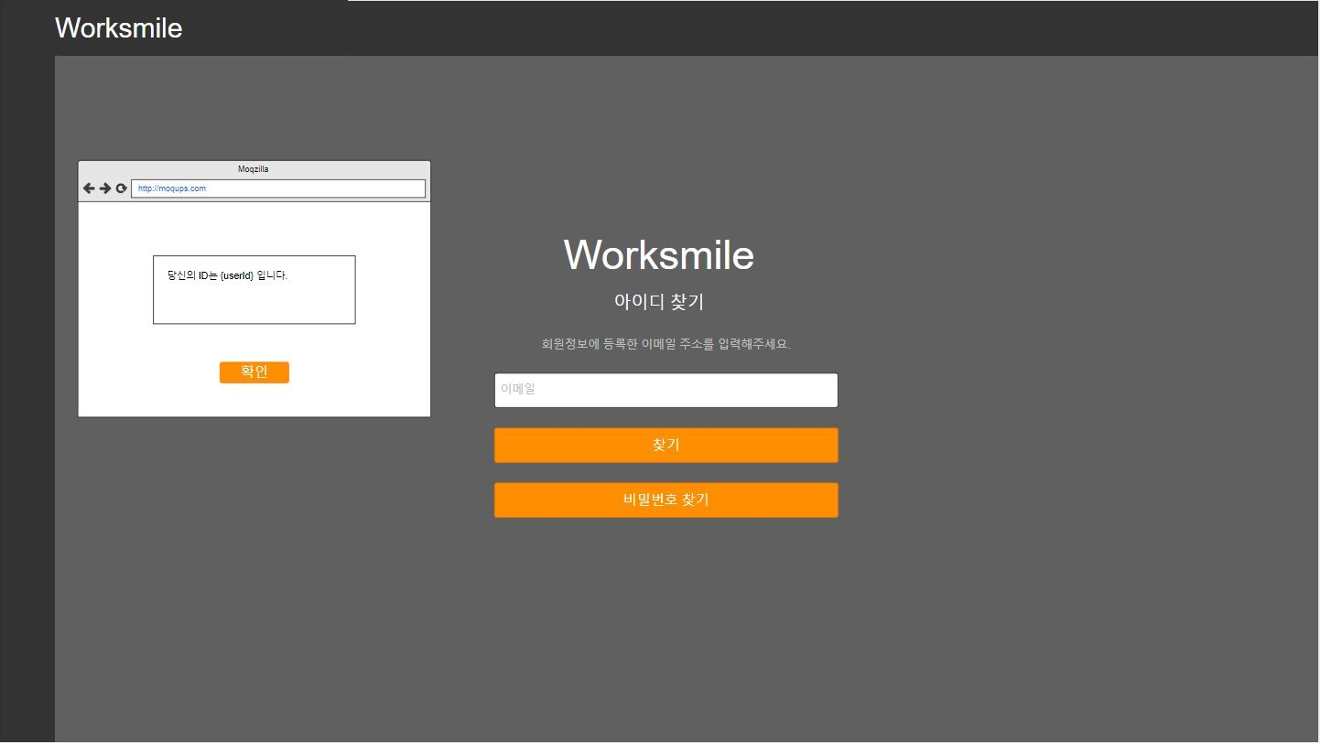
아이디 찾기
Web

Slide 33
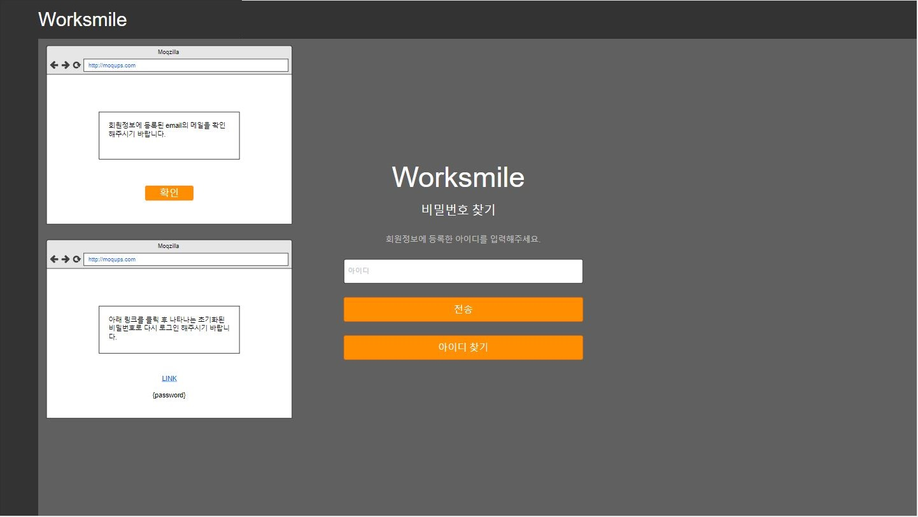
비밀번호 찾기
Web

Slide 34
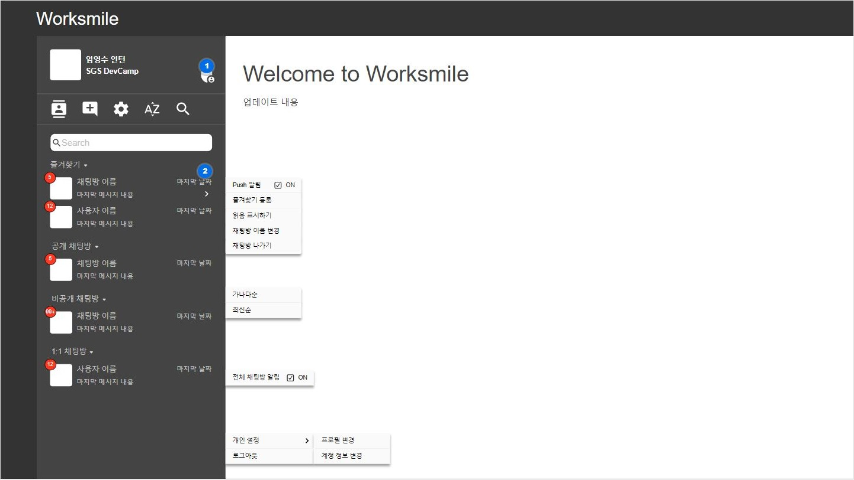
채팅 메인
Web

Slide 35
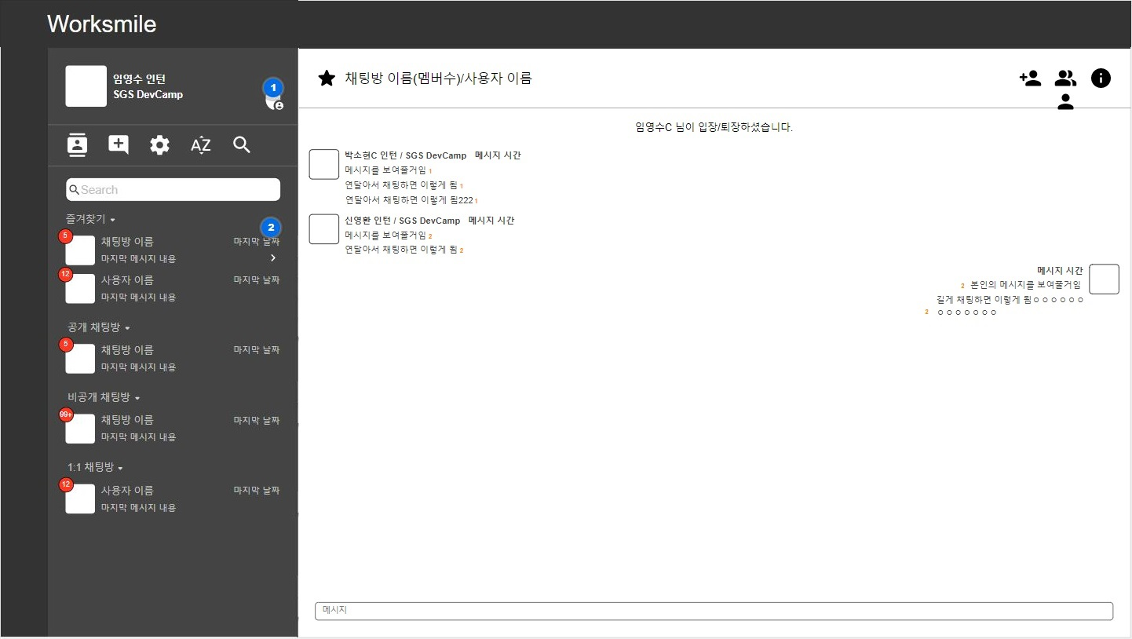
채팅방
Web

Slide 36
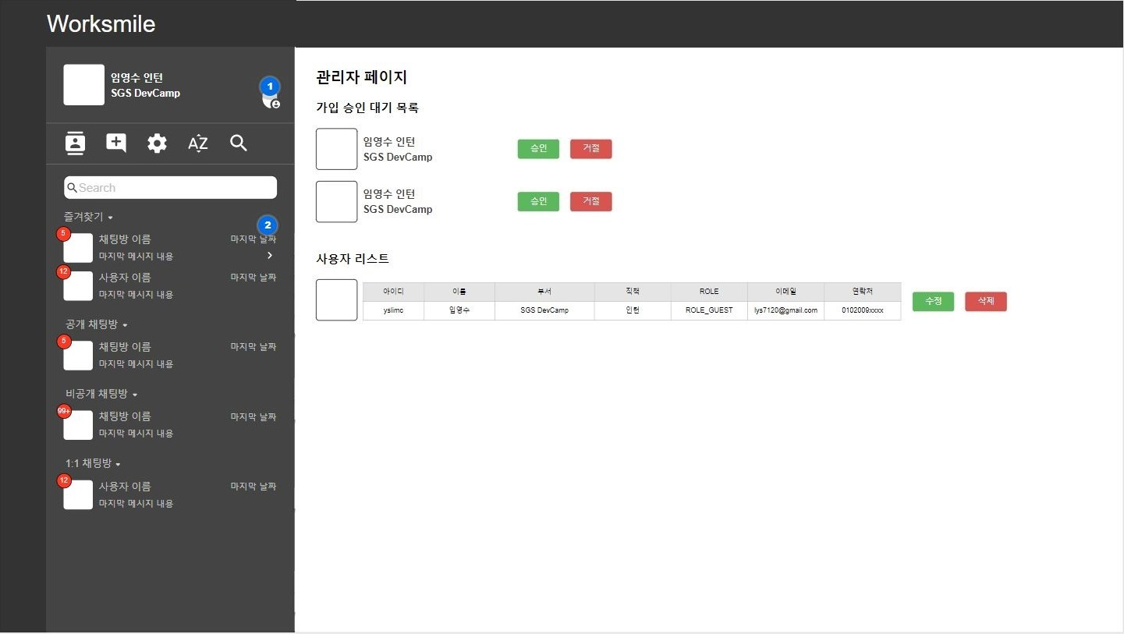
관리자 페이지
Web

Slide 37
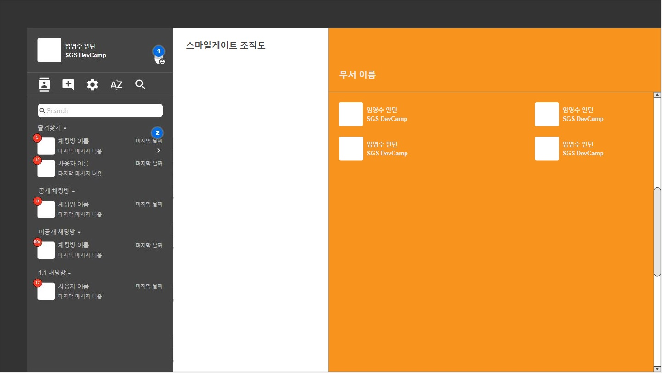
조직도
Web

Slide 38
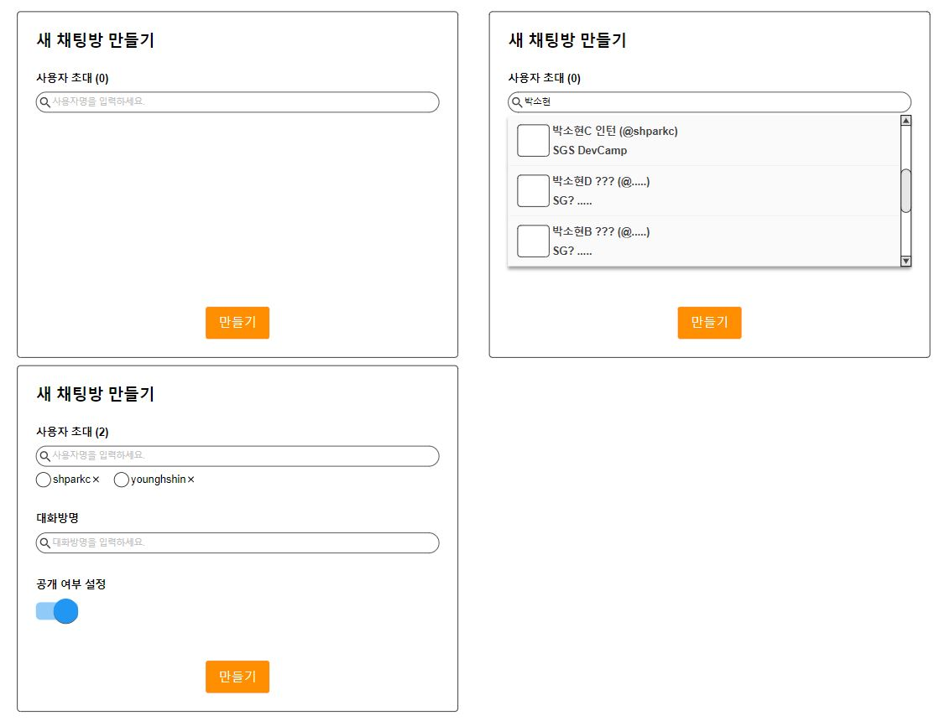
채팅방 추가
Web

Slide 39
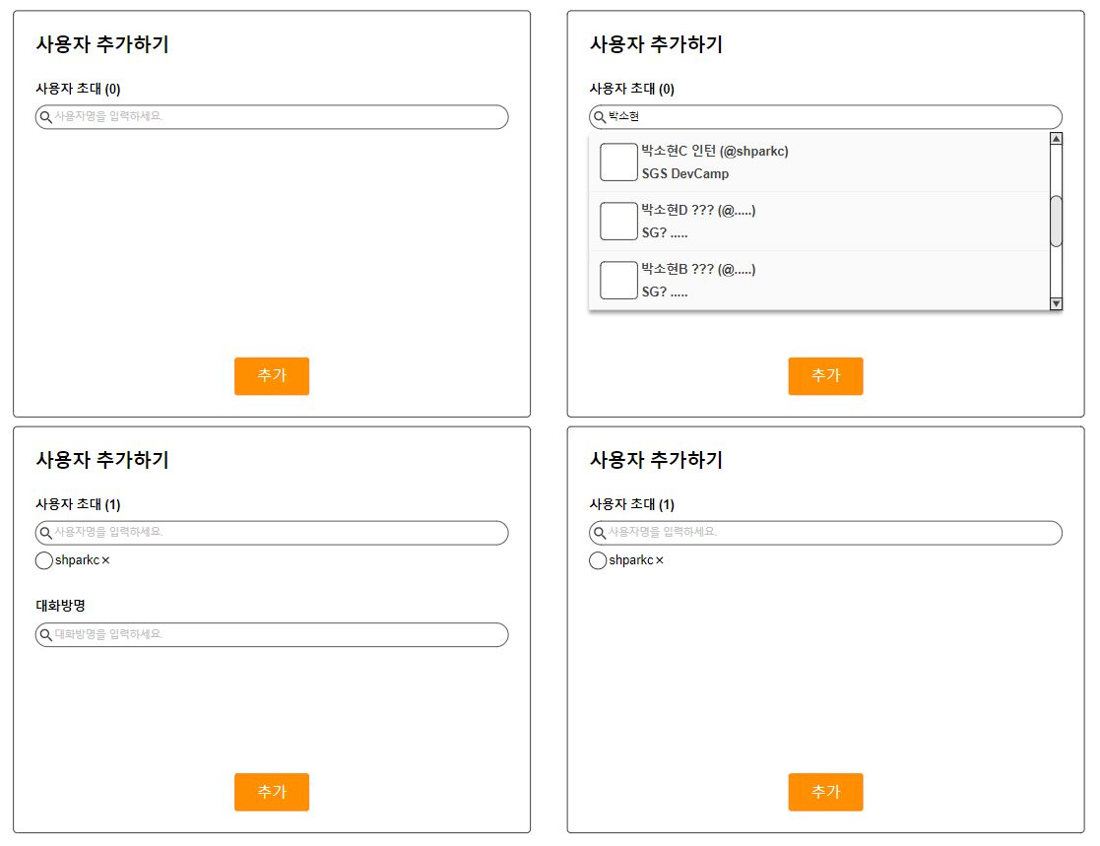
사용자 추가
Web

Slide 40
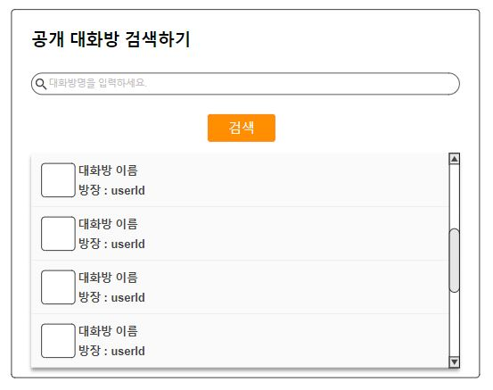
공개 대화방 검색
Web

Slide 41
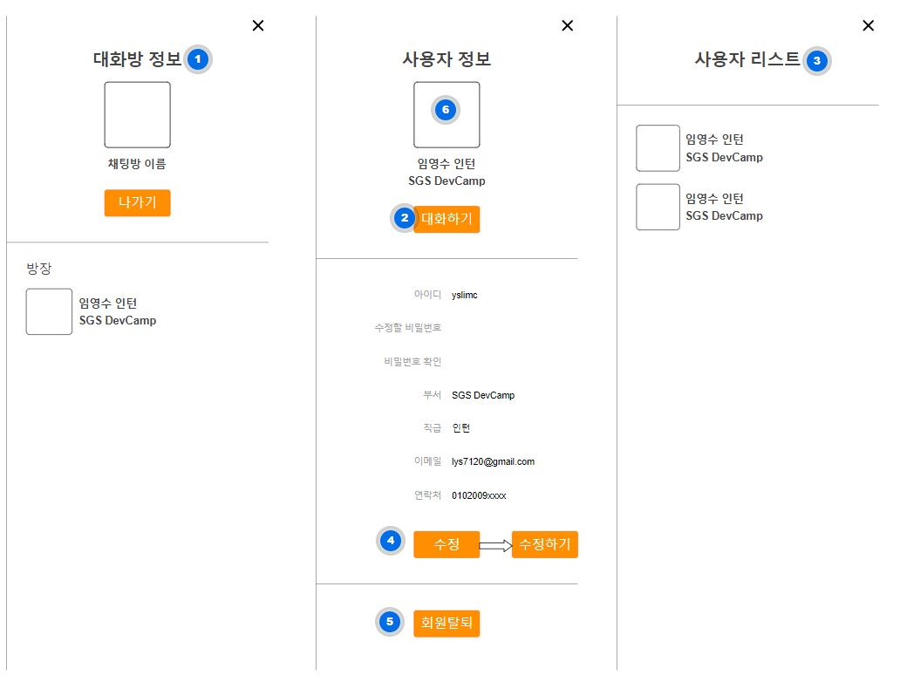
우측 추가 창
Web

Slide 42
09
일정 관리
일정 계획

Slide 43
일정 관리
기획 / 설계
12월 4주차 (12월 21일 ~ 12월 30일)
- 개인 & 팀 목표 설정
- 필수 기능 설정
- 화면 설계
12월 5주차 (12월 28일 ~ 12월 31일)
- 아키텍처 설계
- DB 설계
- REST API 설계
- 역할분담
1월 2주차 (1월 4일~ 1월 12일)
- PMP/설계 피드백 반영 후 보완
- [Auth] 로그인 구현

Slide 44
일정 관리
개발
마일스톤1
1월 3,4주차 (1월 11일 ~ 1월 24일)
- [Auth] 회원가입 구현
- [Auth] 로그인 구현
- [User] 사용자 프로필 구현
- [User] 조직도 구현
- [User] 채팅방 개인 설정 구현 (채팅방 이름, Push알림, 즐겨찾기 등록)
- [User] Super/Company 관리자 페이지 구현
- [Chat] 각 타입(1:1, 공개/비공개)의 채팅방 C.R.U.D 기능 구현
- [Chat] 채팅방 정보 보기 구현
- [Chat] 각 채팅방 최근 메시지 및 읽지 않은 메시지 수 구현
- [Message] 텍스트/사진/파일 전송
- [Message] 각 메시지 읽은 사람 수 표시 기능
- 각 API Server 별 테스트

Slide 45
일정 관리
고도화
마일스톤2
1월 4,5 주차 (1월 25일 ~ 2월 4일)
- LB + API Gateway 구조 적용
- [User] 각 사용자 캘린더 구현
- [Chat] 채팅방 강제 퇴장 (leader만 가능)
- [Message] 공지/링크/파일/이미지 모아보기 구현
- [Message] 메시지 답장 기능 구현
- [Message] 메시지 삭제 구현
- [Message] 멘션, 공지 타입 메시지 구현
- [Message] 금지어 필터링 구현
- [Message] Reactive WebSocket 추가 구현
- 각 API 별 테스트

Slide 46
일정 관리
테스트 /
발표 준비
2월 1주차 (2월 5일 ~ 2월 7일)
- 시스템 통합 테스트
- 프로젝트 정리 및 발표 준비
2월 8, 9일
최종 발표

Slide 47
10
협업 관리
개발 방법론, 정기 회의, 협업 도구

Slide 48
협업 계획
위험 요소 관리
메시지 저장 트래픽 증가
| 메시지 1개씩 MongoDB에 저장 ​
▶ 메시지 증가에 따른 오버헤드 급증 예상
▶ 메시지 개수와 시간에 따른 일괄 처리와 데이터 캐시 사용
일정 관리
| 계획보다 느린 프로젝트 개발 속도
▶ 담당 영역의 마일스톤2에 해당하는 기능 조정 (삭제 및 축소)
▶ 팀 목표에 따른 방향이 더욱 중요하기 때문
캘린더 기능
| 캘린더 통합 기능을 고려한 구현
▶ 직접 구현하는데 많은 시간 소요 예상
▶ 계획에 차질이 생길 경우, 구글 캘린더나 라이브러리 활용 예정

Slide 49





회의 방법
정기회의
- 시간 | 매일 오전 10:00 ~ 11:00
- 주제 | 전체 프로젝트 설계 및 개인 개발 현황 & 이슈 공유
- 기록 | 회의록 정리 WiKi 활용
개발 관련
- GitLab | 프로젝트 형상 관리 및 코드 공유
- Smilegate JIRA | 작업 상황기록 + commit 번호 기록
회의 관련
- Teams | 화상 회의 진행
- OneDrive | 화상 회의 진행 시, 실시간 의견 공유
- Smilegate Wiki | 회의 기록, 기술 레퍼런스 공유
협업 도구

